Slide 1
Scrivere una libreria personale

Slide 2

Tutorial per la scrittura di una libreria
https://www.arduino.cc/en/Hacking/libraryTutorial

Slide 3
Display

Slide 4
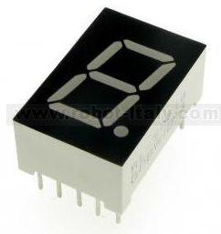
Display a sette segmenti

Slide 5
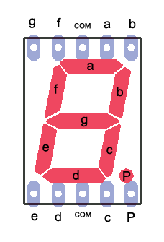
Display a sette segmenti (1/2)
Un display a 7 segmenti è tra i display più usati è realizzato da 7 segmenti ed ciascuno di essi è costituito da uno o più led disposti in modo da ottenere la disposizione indicata nelle figura
I sette ingressi sono nominati con le lettere dell’alfabeto: a, b, c, d, e, f, g inoltre disponiamo di un ulteriore ingresso nominato P (Decimal Point)

Slide 6
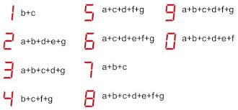
Display a sette segmenti (2/2)

Slide 7
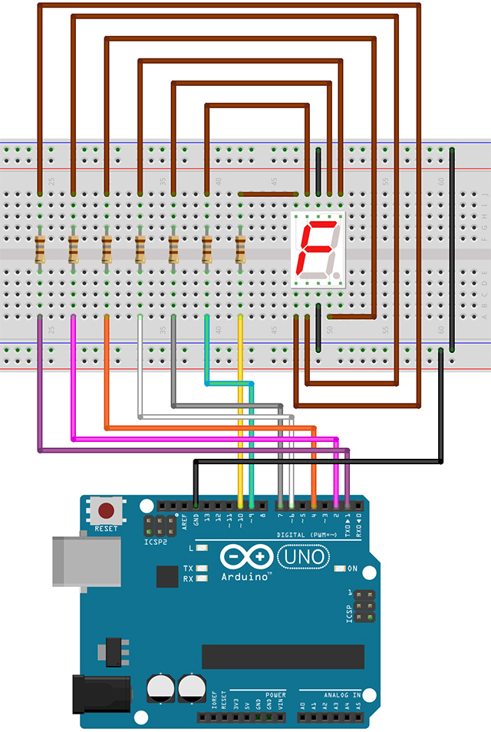
Circuito e collegamenti
Le resistenze utilizzate sono da 220 Ω

Slide 8
Codice
const int a=7;
const int b=6;
const int c=4;
const int d=2;
const int e=1;
const int f=9;
const int g=10;
void accendi(int n) {
switch(n) {
case 0:
digitalWrite(a, HIGH);
digitalWrite(b, HIGH);
digitalWrite(c, HIGH);
digitalWrite(d, HIGH);
digitalWrite(e, HIGH);
digitalWrite(f, HIGH);
digitalWrite(g, LOW);
break;
...
}
}
Il codice è simile a quanto già visto per pilotare un LED, solo che in questo caso ne abbiamo 8
È comodo crearsi una propria procedura che, in base al numero da mostrare, attivi già i LED corretti

Slide 9

In pratica
LIBRERIA Display7:
Progettare una libreria per utilizzare un display a 7 segmenti in grado di mostrare tutti i numeri da 0 a 9

Slide 10

In pratica
TIMER:
Progettare un circuito con un display a sette segmenti che svolga un conto alla rovescia a partire da 9
Il conto viene avviato alla pressione di un pulsante
Ad ogni numero un buzzer emette un bip; allo scadere del conto un suono alto e continuo

Slide 11
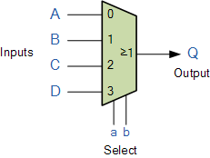
Display a 4 cifre
Un display a 7 segmenti a singola cifra ha bisogno di ben 8 connessioni ma per uno a 4 cifre non ne servono 32
Sfruttando un sistema molto simile a quello che viene definito multiplexer, è possibile ridurre il numero di connessioni necessarie a 12: 4 per selezionare la cifra da accendere e 8 per i segmenti

Slide 12
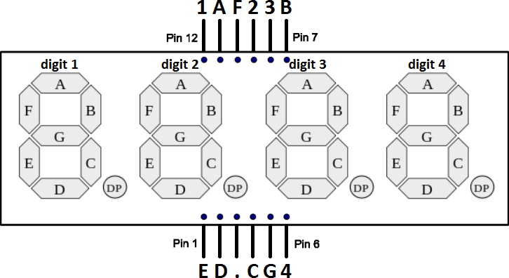
Il display
A, B, C, D, E, F, G: pin che controllano i segmenti
1, 2, 3, 4: pin che controllano le cifre

Slide 13
Funzionamento
Questa diminuzione nel numero di pin si paga a livello software
Si riesce a manovrare le 4 cifre con poche connessioni semplicemente perché “accende e spegne” i singoli digit, tutti in modo molto veloce!
A livello di programmazione dobbiamo
Controllare ogni cifra, anche quando non viene utilizzata
Introdurre un piccolo ritardo tra l’utilizzo di una cifra e l’altra, in modo che l’occhio non si accorga dell’inganno

Slide 14
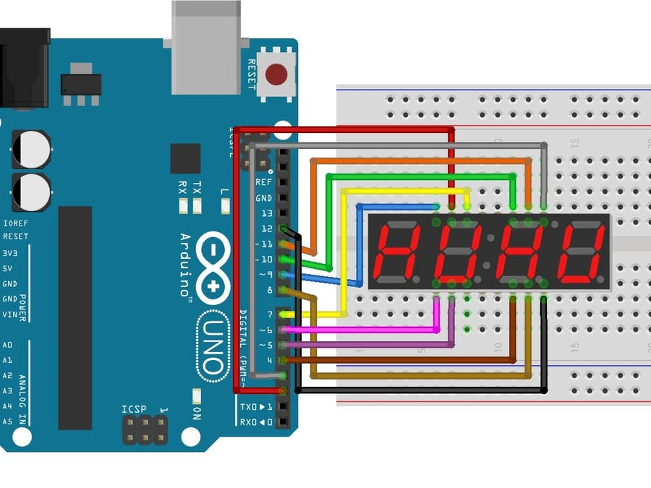
Circuito
Notare che manca il collegamento al pin che controlla i punti «.»

Slide 15
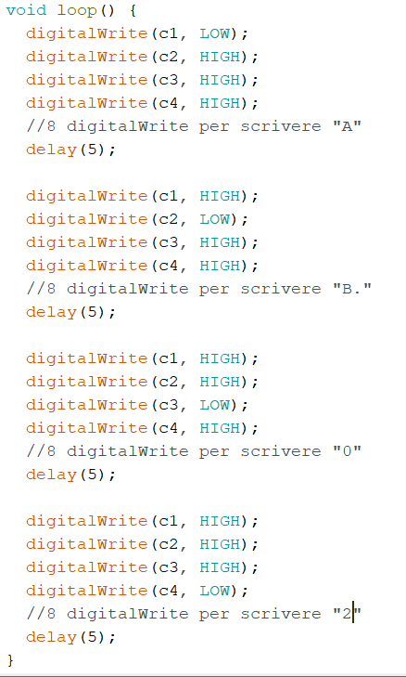
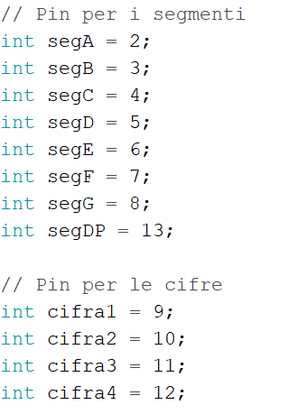
Codice
Per selezionare una cifra, il suo pin emetterà segnale LOW, gli altri HIGH

Slide 16
In pratica
LIBRERIA Display7_4dig:
Progettare una libreria per utilizzare un display a 7 segmenti a 4 cifre in grado di impostare il valore di ogni singola cifra

Slide 17
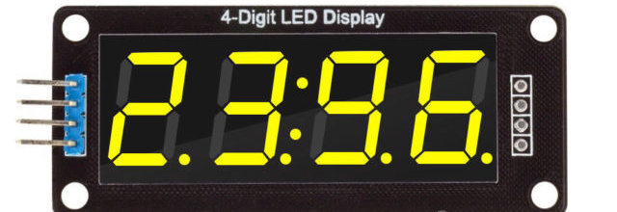
In pratica
SVEGLIA
Attraverso Serial.read() nel monitor seriale impostare un orario da visualizzare.
Ogni minuto l’orario verrà aggiornato.

Slide 18
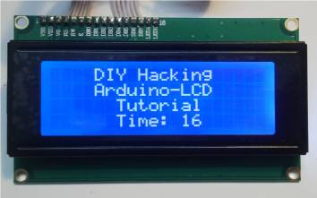
Display LCD

Slide 19
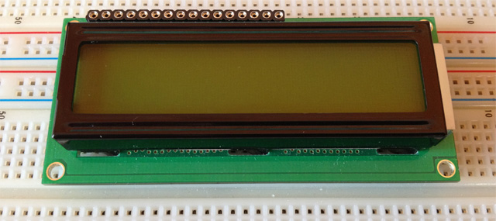
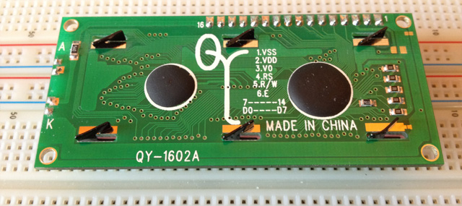
Display LCD
Consentono di visualizzare caratteri alfanumerici e ne esistono di diversi tipi
Nel kit Arduino è presente il display HD44780, alfanumerico a 2righe e 16 colonne, con 16 piedini

Slide 20
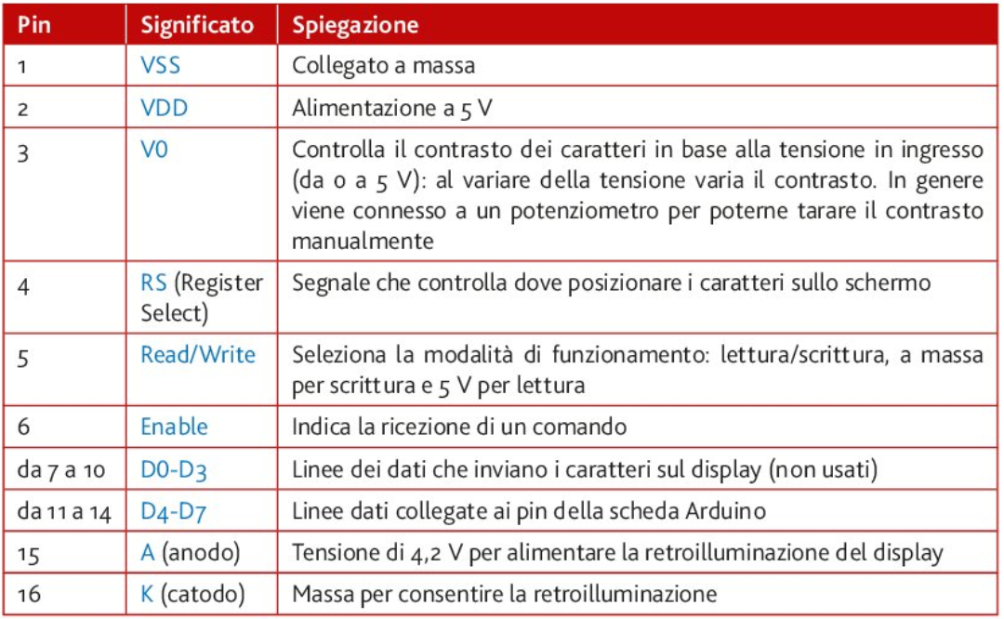
Piedinatura del display
GND
VCC

Slide 21
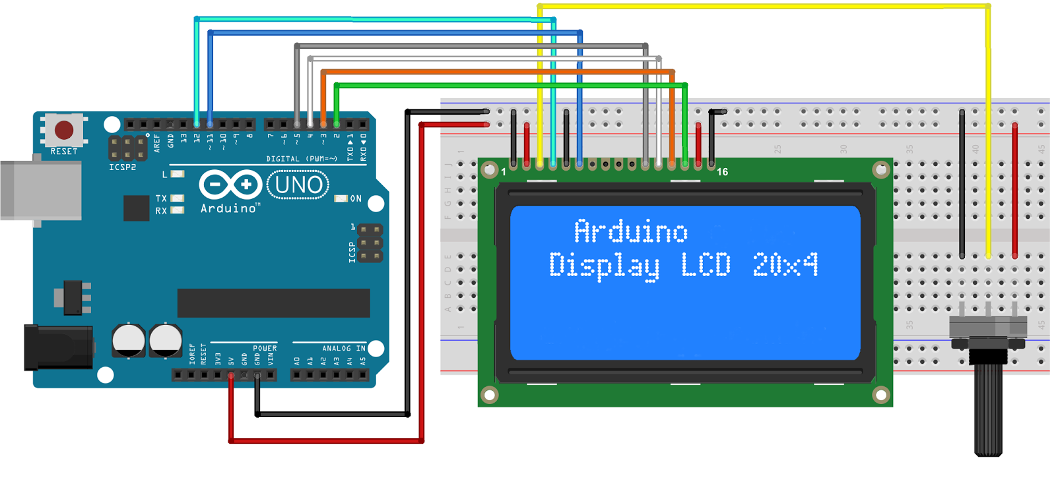
Circuito
Il potenziometro serve per regolare il contrasto dello schermo

Slide 22
Modalità
Per poter pilotare il display avete necessità di utilizzare la libreria LiquidCrystal.h che vi permette di comunicare in modalità 4 bit o 8 bit
Questo vuol dire che per la trasmissione dati possono essere utilizzate 4 o 8 linee di controllo a queste si aggiungono le due linee di controllo: Register Select (RS) e Enable (E) e alla linea opzionale Read/Write (RW).

Slide 23
La libreria LiquidCristal.h - 1
E’ già presente in Arduino-IDE
Contiene le istruzioni principali che consentono di gestire un display LCD; di seguito analizzeremo le funzioni
https://www.arduino.cc/en/Reference/LiquidCrystal
LiquidCristal()
Crea l’oggetto che ci servirà per comunicare con il display. Deve essere scritta come prima istruzione
Uso: LiquidCristal lcd(7,8,9,10,11,12);
Crea l’oggetto lcd definendo i piedini da utilizzare per comunicare con la scheda

Slide 24
La libreria LiquidCristal.h - 2
begin()
Definisce le colonne e le righe utilizzate nel display
Uso: lcd.begin(16,2);
clear()
Pulisce lo schermo dai caratteri scritti
Uso: lcd.clear();
setCursor()
Posiziona il cursore nel punto voluto del display (colonna, riga)
Uso: lcd.setCursor(2,5);

Slide 25
La libreria LiquidCristal.h - 3
print()
Scrive sul display il testo tra parentesi; il dato può essere int, float, char o stringa
Uso: lcd.print("Ciao mondo!");
write()
Scrive sul display il carattere associato a un determinato codice esadecimale
Uso: lcd.write(48);
home()
Posiziona il cursore nella casella in alto a sinistra
Uso: lcd.home();

Slide 26
La libreria LiquidCristal.h - 4
cursor() e noCursor()
Mostra il carattere sottolineato nelle casella in cui verrà scritto il prossimo carattere oppure nasconde il cursore
Uso: lcd.cursor()
lcd.noCursor()
blink() e noBlink()
Attiva o disattiva il lampeggiamento del testo
Uso: lcd.blink();
lcd.noBlink();

Slide 27
La libreria LiquidCristal.h - 5
display() e noDisplay()
Attiva e disattiva il display
Uso: lcd.display() e lcd.noDisplay()
scrollDisplayLeft() o …Right()
Sposta a destra o sinistra il testo e il cursore di uno spazio. Usata per effettuare animazioni
Uso: lcd.scrollDisplayLeft();
lcd.scrollDisplayRight();
for(i=0; i<16; i++) {
lcd.scrollDisplayRight();
delay(200);
}

Slide 28
La libreria LiquidCristal.h - 6
autoscroll() e noAutoscroll()
Attiva e disattiva la modalità autoscroll.
Quando attiva scriverà ogni carattere nella posizione del precedente e il carattere precedente sarà spostato in avanti
Uso: lcd.autoscroll();
lcd.noAutoscroll();
leftToRight() e rightToLeft()
Attiva la modalità di scrittura da sinistra a destra o viceversa
Uso: lcd.leftToRight();
lcd.rightToLeft();

Slide 29
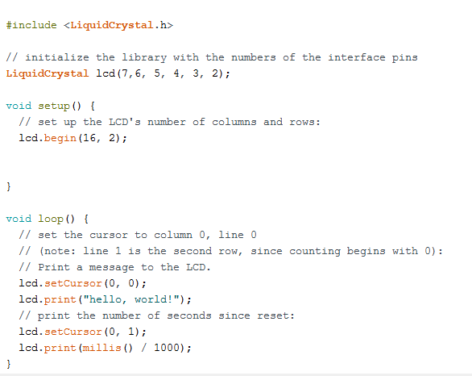
Codice
Codice

Slide 30
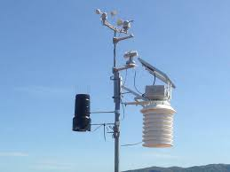
In pratica
STAZIONE METEO
Mostrare nel display LCD la temperatura e l’umidità rilevate dal sensore DHT-11.
Mostrare successivamente la nuvolosità rilevata tramite una fotoresistenza:
0- 400: molto nuvoloso
400 – 600: nuvoloso
600 – 800: poco nuvoloso
> 800: sereno

Slide 31
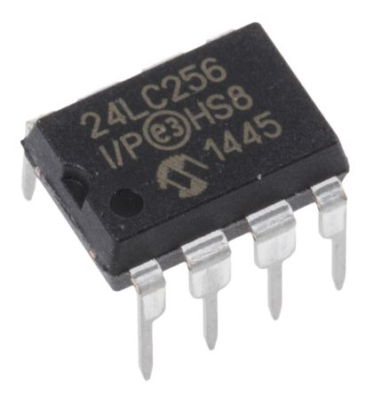
Memoria EEPROM

Slide 32
Salvare i dati in memoria
Arduino dispone di una memoria di tipo EEPROM (Electrically Erasable Programmable Read-Only Memory) di grandezza 1 KB (1024 Bytes) utilizzabile per salvare dei valori e mantenerli anche dopo lo spegnimento.
Attraverso la libreria «EEPROM.h» è possibile leggere e scrivere dei dati nella memoria
Questa memoria è vista come un «vettore», ovvero come una sequenza in cui ogni valore si trova in una determinata posizione

Slide 33


Scrivere nella memoria
EEPROM.write( addr, val) scrive la variabile val di tipo byte nella posizione addr della memoria
EEPROM.put(eeAddress, f) scrive la variabile f (di tipo qualunque) nella posizione eeAddress della memoria.
Notare che per calcolare la successiva posizione libera si incrementa eeAddress di sizeof(tipoDellaVariabile)
Una variabile di tipo byte contiene un numero compreso tra 0 e 255
Utilizzare EEPROM.update per evitare di riscrivere un valore già presente

Slide 34

Svuotare la memoria
EEPROM.lenght() è la lunghezza (in byte) della memoria
Imposto a 0 tutti i byte della memoria

Slide 35

Leggere dalla memoria
value = EEPROM.read(a) legge il byte in memoria in posizione a e lo scrive nella variabile value
EEPROM.get(eeAddress, f) riempie la variabile f (di tipo qualunque) leggendo dalla memoria in posizione eeAddress

Slide 36
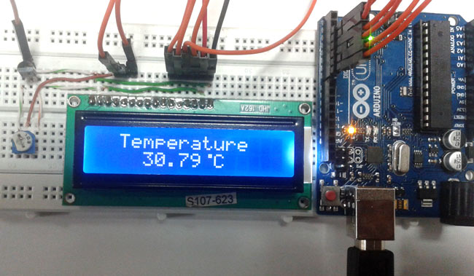
In pratica
STAZIONE METEO (2)
Salvare le temperature registrate dalla stazione meteo nella memoria EEPROM e mostrare la media delle temperature finora acquisite.

